Slide 1
Kvalifikācijas celšanas programma un instrumenti prasmju novērtēšanai A daļa: digitālo pedagoģisko prasmju veidošana Profesionālās izglītības pasniedzējiem D modulis: WebQuests kā mācību metode!
Notes:
Module D: WebQuests as learning frameworks!

Slide 2
A
Ievads
Par tēmu WebQuests kā mācību metode
B
Apguves fāze
Darbs grupās par tēmu WebQuests kā mācību metode

Slide 3
A: Ievads tēmā WebQuests kā mācību metode

Slide 4
A1: Kas ir WebQuest?

Slide 5
Kas ir WebQuest?
„WebQuest ir uz meklēšanu/jautājumiem orientēts nodarbību formāts, kurā skolēni iegūst visu informāciju no tīmekļa. Izglītotāji nodrošina saviem izglītojamiem dokumentus, kas ietver saites uz tīmekļa vietnēm, lai izmantotu informāciju atbilstoši darbībai. "
Abuhasnah, R. (2015): Examples of Webquests. https://www.edutopia.org/discussion/examples-webquests-science
Notes:
„WebQuest is an inquiry-oriented activity in which students get all information from the web. Teachers provide their students with the documents that include links to websites to use the information, according to the activity. “

Slide 6
Kas ir WebQuest?
WebQuests izgudroja Bernijs Dodžs 1995. gadā no Sandjego štata universitātes. Pēc viņa teiktā, WebQuest ir "uz meklēšanu/jautājumiem orientēts nodarbību formāts, kurā daļa vai visa informācija, ar kuru izglītojamie mijiedarbojas, ir no resursiem internetā".
Dodge, B. (1997). Some thoughts about WebQuests. Retrieved August 15, 2003, from the WebQuest Homepage, San Diego State University: http://webquest.sdsu.edu/about_webquests.html
Notes:
WebQuests were invented by Bernie Dodge in 1995 from San Diego State University. According to him a WebQuest is an “inquiry-oriented activity in which some or all of the information that learners interact with comes from resources on the Internet”.

Slide 7
Kāds ir WebQuest mērķis?
"WebQuest izmantošanas mērķis ir mudināt izglītojamos izmantot ievākto informāciju un piedalīties jēgpilnās diskusijās."
Abuhasnah, R. (2015): Examples of Webquests. https://www.edutopia.org/discussion/examples-webquests-science
Notes:
“The purpose of using WebQuest is to encourage students to use information rather than gathering it and participate in meaningful classroom discussions.”

Slide 8
Kāds ir WebQuests mērķis?
Uz jautājumiem un izziņu vērsts tiešsaistes mācību aktivitātes mērķis ir veicināt transformatīvus mācīšanās rezultātus, kas tiek sasniegti, lasot, analizējot un sintezējot tiešsaistes resursus.
Fernandez, S. / Steward, T. / Hill, E. (2022): WebQuests in Online Learning. http://www2.hawaii.edu/~erikhill/learningobjects_webquest/index.html
Notes:
“The objective of the inquiry-baes online learning activity is “to promote ´transformative´ learning outcomes, accomplished through the reading, analysis, and synthesis of online resources.”

Slide 9
Vai redzat atšķirību resursos, veicot WebQuest uzdevumu par mitozi?
Piemērs: WebQuest par augu dzīvi?
Apskatiet http://urbanext.illinois.edu/gpe/index.cfm
Apskatiet http://www.differencebetween.net/science/difference-between-animal-mitosis-and-plant-mitosis/
http://urbanext.illinois.edu/gpe/index.cfm
http://www.differencebetween.net/science/difference-between-animal-mitosis-and-plant-mitosis/
Notes:
Do you see a difference to the WebQuest about Mitosis?

Slide 10
A2: WebQuest izmantošana un dizains (struktūra)!

Slide 11
Iemesli WebQuests izmantošanai un izstrādei:
Mūsdienīgu ideju ieviešana nodarbībās
Vēstures tēmu vai notikumu izvērtēšana
Produkta izveide
Tikt galā ar autentiskām dzīves situācijām
Veicināt motivāciju un iztēli
Fernandez, S. / Steward, T. / Hill, E. (2022): WebQuests in Online Learning. http://www2.hawaii.edu/~erikhill/learningobjects_webquest/index.html
Notes:
Bringing contemporary ideas into the classroom
Evaluating history, topics or events
Creation of a product
Dealing with authentic life situations
Foster motivation and imagination

Slide 12
Dizains I: Uzdevumi izglītojamiem WebQuest:
Uzdevumu atkārtošana
Kompilācijas uzdevumi
Žurnālistikas uzdevumi
Pārliecināšanas uzdevumi
Dizaina uzdevumi
Radošie izstrādes uzdevumi
Vienprātības veidošanas uzdevumi
Mistērijas un detektīvu uzdevumi
Fernandez, S. / Steward, T. / Hill, E. (2022): WebQuests in Online Learning. http://www2.hawaii.edu/~erikhill/learningobjects_webquest/index.html
Notes:
Retelling tasks
Compilation tasks
Journalistic tasks
Persuasion tasks
Design tasks
Creative production tasks
Consensus building tasks
Mystery and detective tasks

Slide 13
Dizains II : ko izmantot WebQuest veidošanai
Izmantojiet komerciālas un nekomerciālas vietnes
Izveidojiet savu platformu vai emuāru (piemēram, ar blogger.com) vai MOOC (piem., ar MOOCit.de), lai sniegtu izglītojamiem instrukcijas, problēmas, ko risināt un uzdevumus.
Varat arī izveidot savu platformu ar individuālu informāciju, lai pārliecinātos, ka nepieciešamā informācija ir pieejama izglītojamiem
Notes:
Design II: What to use in a WebQuest:
Use commercial and non-commercial websites
Create an own website or a blog (e.g. with blogger.com) or a MOOC (e.g. with MOOCit.de) to provide the learners with the setting, the problem and the tasks.
You can also create own website with individual information to make sure the necessary information is available for the learners

Slide 14
Piemērs:
https://web.archive.org/web/20120603233249/http://kathyschrock.net/webquests/FOULKE/rmindex.htm

Slide 15
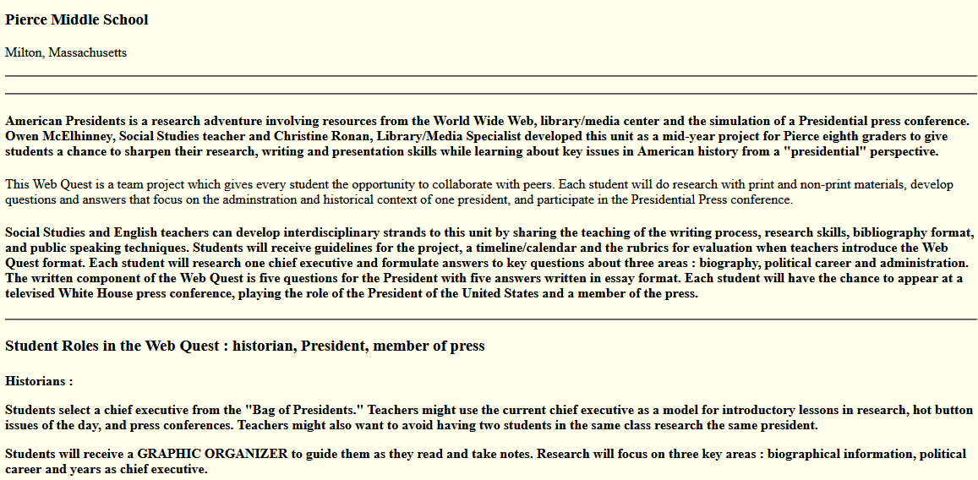
Piemērs:
https://web.archive.org/web/20130615150435/http://kathyschrock.net/webquests/RONAN/index.htm

Slide 16
Uzdevums
Kādi ir visbiežāk sastopamie WebQuest uzdevumi?:
Matemātiskie uzdevumi, Pārstāstīšanas uzdevumi, Saskaņotie uzdevumi
Kompilācijas uzdevumi, Pārliecināšanas uzdevumi, Dizaina uzdevumi
Prezentācijas uzdevumi, Kategorizācijas uzdevumi, Sarunu uzdevumi
Pārbaudiet uzdevumus, ziņošanas uzdevumus, vienprātības veidošanas uzdevumus
Notes:
Mathematic tasks, Retelling tasks, Coordinated tasks
Compilation tasks, Persuasion tasks, Design tasks
Presentation tasks, Categorisation tasks, Negotiation tasks
Check tasks, reporting tasks, consensus building tasks

Slide 17
A3: Kā izveidot WebQuest?

Slide 18
Soļi WebQuest izstrādē I: .
Ievads
Ievads veicina izpratni par tēmu. WebQuest autentiskuma dēļ tam vajadzētu rosināt izglītojamos zinātkāri un vēlmi iegūt vairāk informācijas
Uzdevumu un problēmu izklāsts
Uzdevumi un/vai problēmas ir izklāstīti skaidri un precīzi. Ja nepieciešams, tos var papildināt ar izglītojamo ieteikumiem. Tomēr ir jāizvairās tikai no reproduktīvu uzdevumu izmantošanas.
Notes:
Introduction The introduction raises awareness of a topic. Due to the authenticity of the WebQuest it should arouse curiosity and the desire to get more information in the students:

Slide 19
Soļi WebQuest izstrādē II: .
Instruktāža par uzdevumu izpildi
Papildus uzdevumiem tiek sniegta informācija, kā tos veikt: ieteikumi, darba forma (grupas vai individuālais darbs), kopējā uzdevuma sadalījums atsevišķos apakšuzdevumos, pamatnoteikumi, laiks utt.
Pārskats par materiāliem un saitēm Ir pieejamas izmantojamās interneta saites. Tas dod iespēju izglītojamiem iegūt informāciju no interneta, kas veicina uzdevuma vai problēmas risināšanu. Tas ietaupa laiku. Papildus var sniegt atsauces uz turpmāk lasāmo literatūru, citiem materiāliem, kas pieejami, piemēram, bibliotēkā.

Slide 20
Soļi WebQuest izstrādē III: .
Novērtējuma informācija Katrs WebQuest ir jānovērtē. Liela nozīme ir izglītojamo pašnovērtējumam (pārdomām par darba procesu un rezultātu kvalitāti). Ja iespējams, noder pasniedzēja sniegta (rakstiska) atgriezeniskā saite par izglītojamā darbu. Vērtēšanas kritēriji var tikt izglītojamam atklāti.
Apkopojot elementus Svarīgs ir pieredzes apkopojums (to paplašinot un vispārinot) un iedrošinājums pārdomāt darba procesu (atbilžu iegūšanu).
Tas var būt fokuss uz jauniegūtajām atziņām un to savienošanu ar jau esošajām zināšanām.
Prezentācija Rezultāta prezentācija un dalīšanās ar idejām palīdzēs gūt vispārēju priekšstatu par paveiktajiem darbiem.

Slide 21
Pedagoģiskais pluss: WebQuests — uz izglītojamiem centrēta/ vērsta pieeja
WebQuests ir iespēja strādāt ar izglītojamo centrētu pieeju, jēgpilni izmantot datoru un internetu.
Svarīgi, lai pasniedzējs nodarbībā turpinātu izmantot mācīšanās teoriju aspektus.
WebQuests var tik izmantots kā pamatelements dažādu nodarbību veidošanā
Notes:
WebQuests are an opportunity to work in a learner-centered manner in the classroom and to use computers and the Internet sensibly.
The prerequisite, however, is that the teachers deal with the underlying aspects of learning theory at least to some extent.
WebQuests can be seen as building blocks for another lesson.

Slide 22
WebQuest izveides elementi
Tehniskās zināšanas
Pedagoģiskās zināšanas
Web rediģēšana
Meklēšana internetā
Saišu un veidlapu izveide
Zināšanu konstruēšana
Sadarbība un sadarbība
Konstruktīvisms
Līdzīgas idejas var apskatīt:
https://strategiesforspecialinterventions.weebly.com/webquest.html

Slide 23
Uzdevums
Kādas zināšanas nepieciešamas, lai izveidotu WebQuest?:
Tehniskās zināšanas
Akadēmiskās zināšanas
Programmēšanas zināšanas
Pedagoģiskās zināšanas
Notes:
Technical knowledge
Scientific knowledge
Programming knowledge
Pedagogical knowledge

Slide 24
A4: Pedagoga loma

Slide 25
Pedagoga loma
1. WebQuest dizainers
2. Pētnieks un organizators
3. Informācijas sniedzējs
4. Instrukciju sniedzējs
5. Apspriešanas (Debrīfinga) mentors
6. Vērtētājs
7. Apkopo un palīdz izdarīt secinājumus
Notes:
1. Designer of the WebQuest
2. Researcher and Organiser
3. Information provider
4. Providing hints
5. Debriefing mentor
6. Evaluator
7. Summarising and helping to find conclusions

Slide 26
B. Apguves fāze
Darbs grupās

Slide 27
1. uzdevums
Izveido WebQuest: https://www.createwebquest.com/ Reģistrējieties un izveidojiet īsu WebQuest par jūsu brīvi izvēlētu tēmu.
Jums ir 60 minūtes. Lūdzu, sadarbojieties ar kādu no kolēģiem. .
Pēc tam ikvienam vajadzēs dalīties idejās un īsā prezentācijā parādīt savu radīto WebQuest.

Slide 28
Task 2
Apskatiet https://www.createwebquest.com/life-martin-luther-king-jr Diskutējiet ar kolēģi par šī WebQuest plusiem un mīnusiem. Izveidojiet par/pret sarakstu.
Jums ir 45 minūtes. Lūdzu, strādājiet grupās.
Pēc tam ikvienam būs jādalās iespaidos, pamatojoties uz to, ko , kas tika izdiskutēts un jāiesniedz par/pret saraksti.

Slide 29
Apsveicu!
Jūs apguvāt D modulis: WebQuests kā mācību metode!

